Slide 1

Lic. Adrián E. de la Garza Santos
Presidente Municipal

Slide 2

PROGRAMA
MÉDICO DE BARRIO

Slide 3
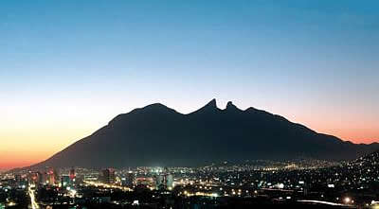
MÉDICO DE BARRIO
Actualmente, la ciudad de Monterrey cuenta con
una población aproximada de 1,280,000 habitantes distribuidos
en aprox. 300,000 viviendas, las cuales
conforman cerca de 1,064 colonias.
Teniendo un promedio de
4.2 personas por
vivienda.

Slide 4
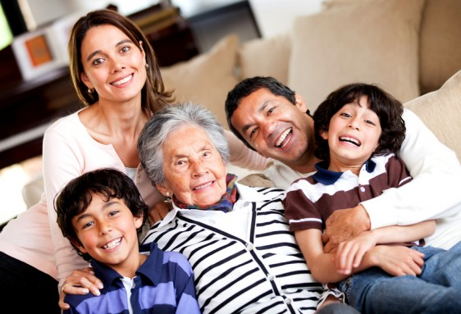
MÉDICO DE BARRIO
Este programa tiene como objetivo convertir a
la ciudad de Monterrey en una ciudad saludable,
mediante la generación de acciones que promuevan
una cultura de promoción y prevención de
la salud, así como la detección oportuna
de enfermedades crónicas no transmisibles y transmisibles.

Slide 5
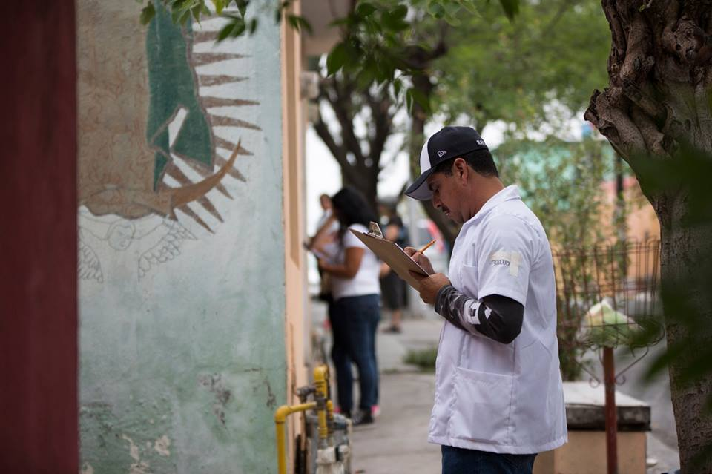
METODOLOGÍA:
Este programa consta de 2 etapas:
La primera etapa consiste en generar un estudio diagnóstico situacional de la población desarrollado por un equipo de profesionales de la salud.
Actualmente Monterrey no cuenta con una base estadística de esta índole. Siendo “Médico de Barrio” un programa innovador en Salud Pública.

Slide 6
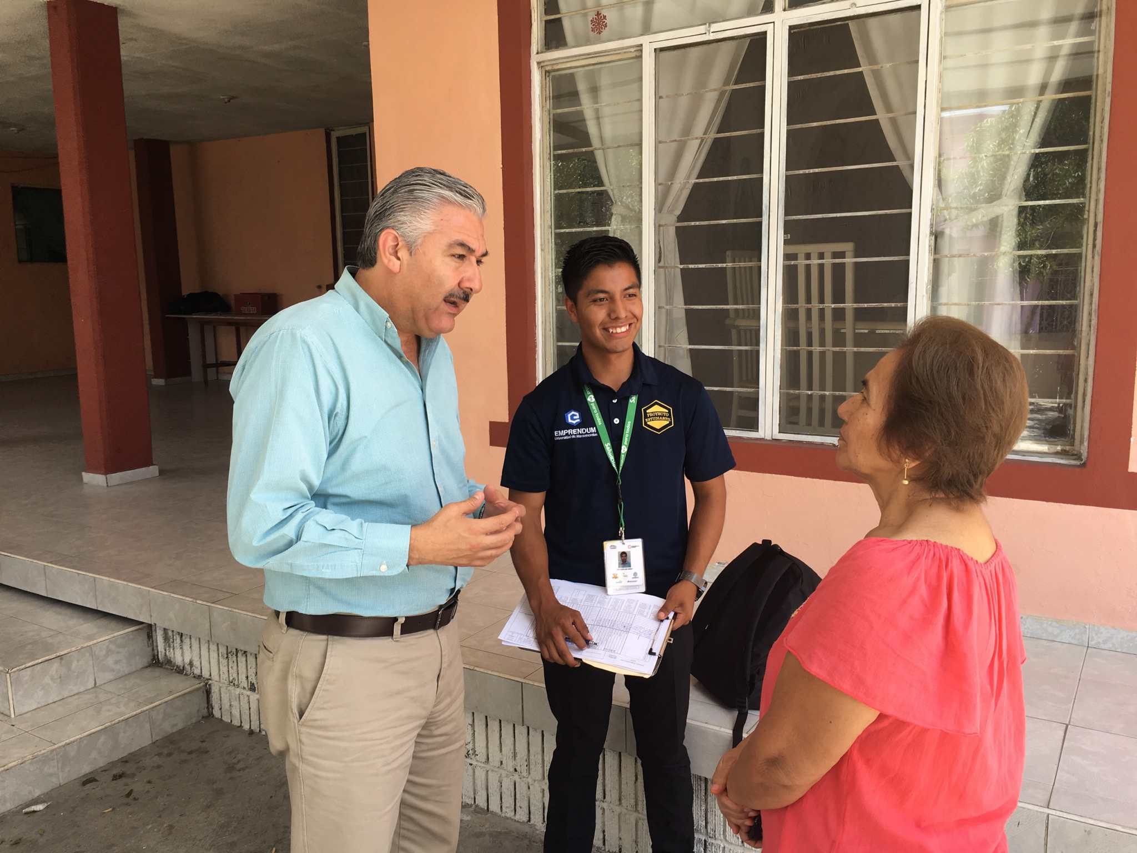
METODOLOGÍA:
La segunda etapa, análisis de los resultados del diagnóstico situacional poblacional, el objetivo central es emprender acciones para la promoción y prevención de la salud, en las que participan todas las dependencias del Gobierno Municipal, transformando positivamente la calidad de vida de los regiomontanos teniendo como base las Determinantes Sociales de la Salud.

Slide 7
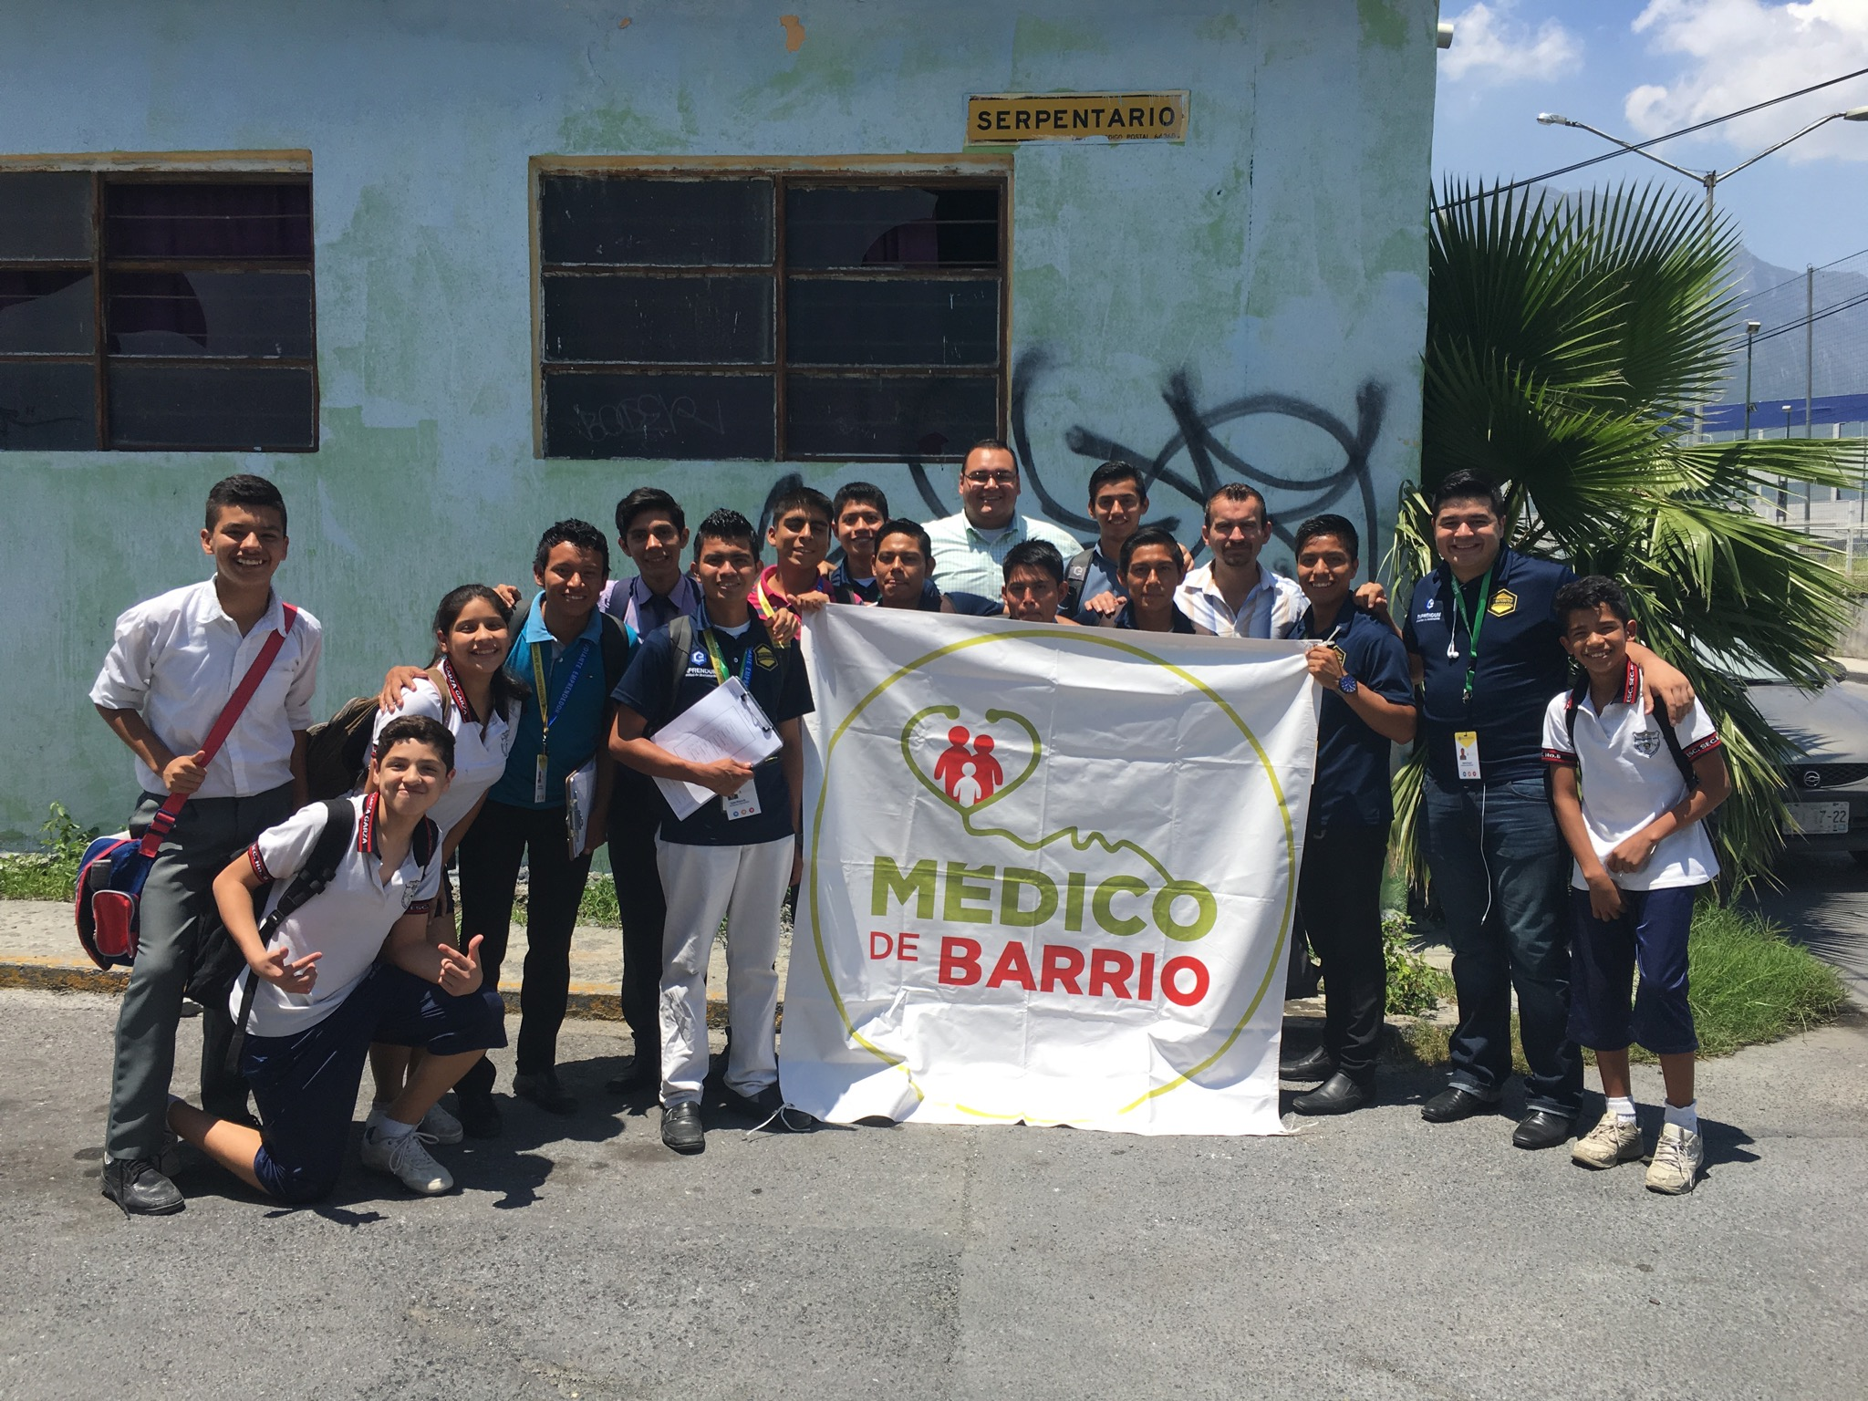
ALIANZAS
Como parte fundamental de este programa es la alianza del programa con instituciones educativas como lo son UANL, UDEM, UdeM, ITESM además de Instituciones de la Iniciativa Privada y Organizaciones de la Sociedad Civil, entre otras, apoyando en la organización de brigadas médicas y capacitación a la comunidad sobre entornos saludables, así como también en la generación del diagnóstico situacional.

Slide 8

Médico de Barrio
El estudio diagnóstico situacional recopila datos importantes sobre las determinantes sociales de salud, como por ejemplo:
Datos Socioeconómicos de las Familias
Características de la Vivienda ( piso, paredes y techo)
Servicio de Agua Potable
Servicio de Drenaje
Eliminación de Basura
Entre otros

Slide 9
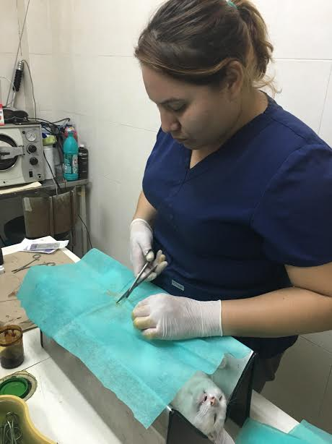

Médico de Barrio
Un dato importante dentro de este programa es el censo de mascotas en el que se incluye sí están vacunadas contra la rabia y esterilizadas.
También como parte del programa Médico de Barrio se lleva a cabo una campaña permanente de concientización sobre la importancia de ser dueños responsables además de brigadas de esterilización de las mascotas.

Slide 10
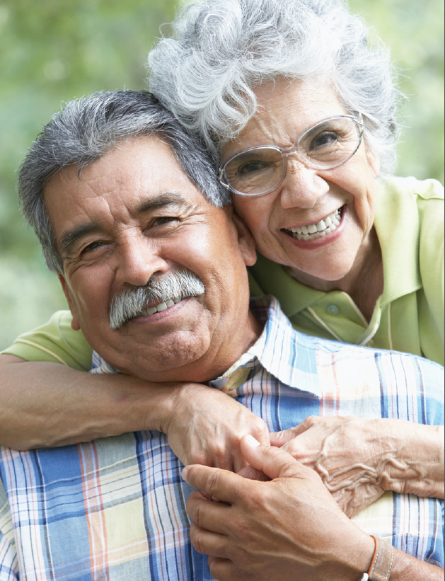
MÉDICO DE BARRIO
POBLACIÓN OBJETIVO :
  Adultos Mayores de 60 años
  Personas con discapacidad
  Niños menores de 5 años
  Población identificada con pobreza extrema
  Adolescentes
  Mujeres jefas de familia
  Mujeres embarazadas (adolescentes y adultas)
  Personas en situación de calle y/o abandono
  Población indígena o inmigrantes.
  Entre otras

Slide 11
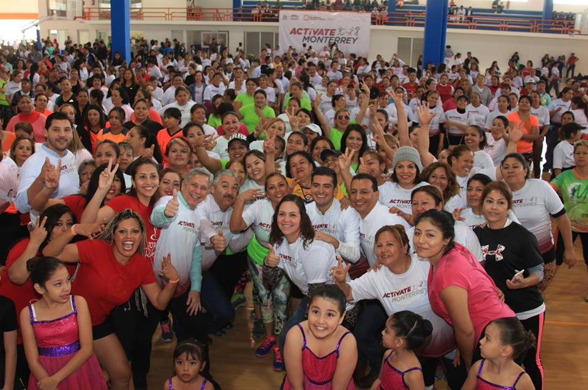
Acciones de Promoción de la Salud y Prevención del Sobrepeso, Obesidad y Diabetes.
Dentro del programa Medico de Barrio se desarrolló el modelo “ Actívate Monterrey”, que consiste en realizar activaciones físicas dentro los espacios municipales,( incluyendo todos los grupos de edad), desde guarderías hasta casas del adulto mayor.

Slide 12

Acciones de Promoción de la Salud y Prevención del Sobrepeso, Obesidad y Diabetes.
Se llevan a cabo de manera permanente pláticas a la población en general principalmente en las escuelas sobre la alimentación correcta.

Slide 13
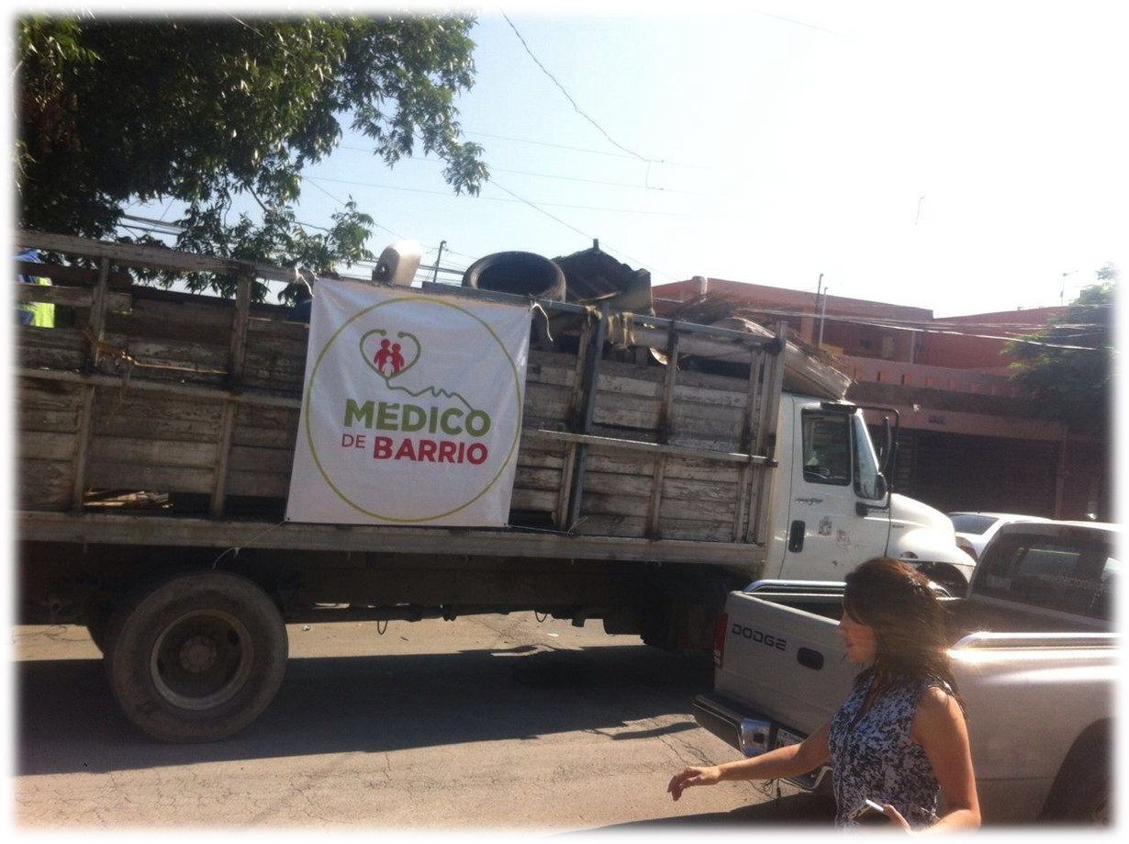
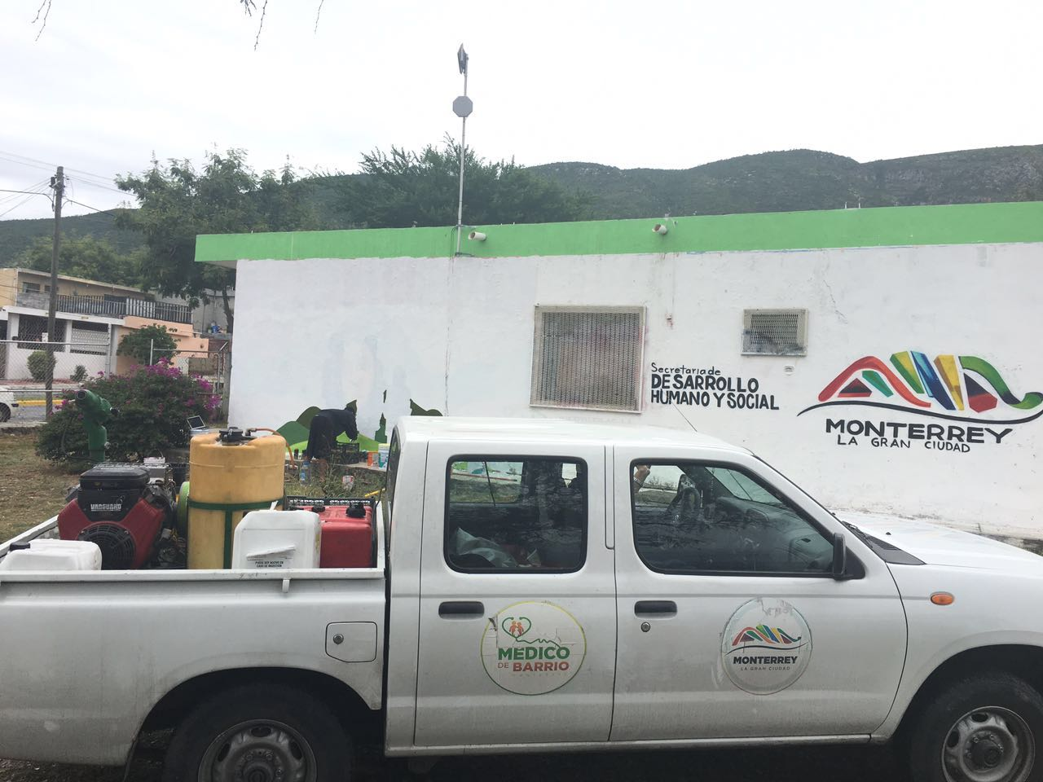
Prevención de Dengue, Chikungunya y Zika
En esta área se han emprendido acciones coordinadas con la Secretaria de Servicios Públicos para la eliminación de criaderos a través de brigadas en las colonias del municipio, privilegiando las estrategias de “Lava, Tapa, Voltea y Tira”.

Slide 14
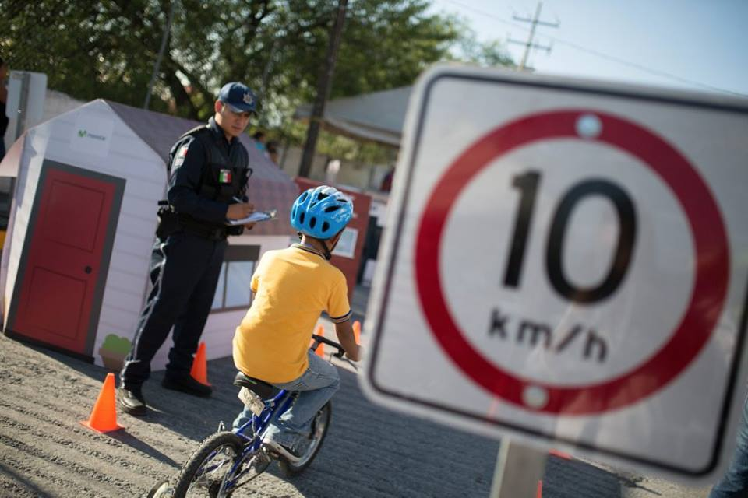
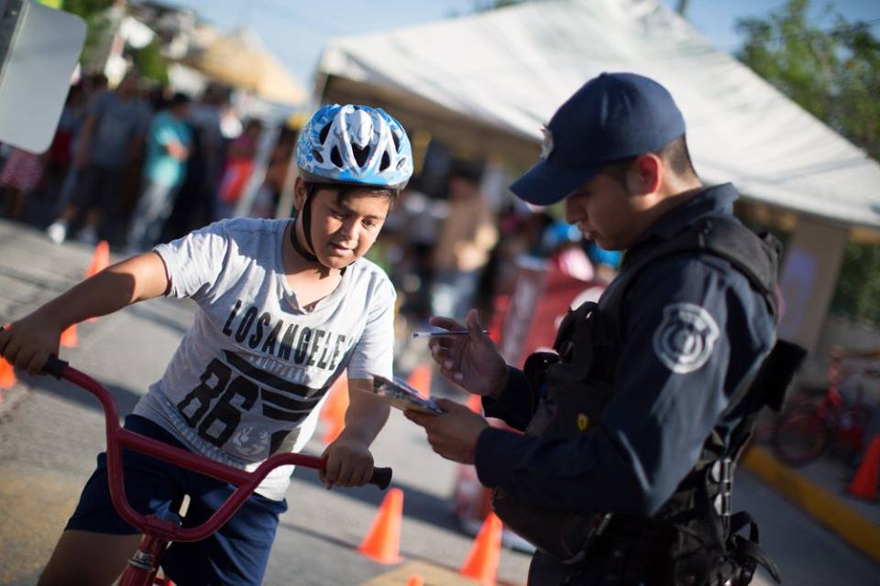
Seguridad Vial
En conjunto con la Secretaria de Seguridad y Vialidad de Monterrey , a través de este programa se han llevado a cabo estrategias de promoción y prevención enfocadas en la disminución de accidentes viales así como también de educación vial.

Slide 15
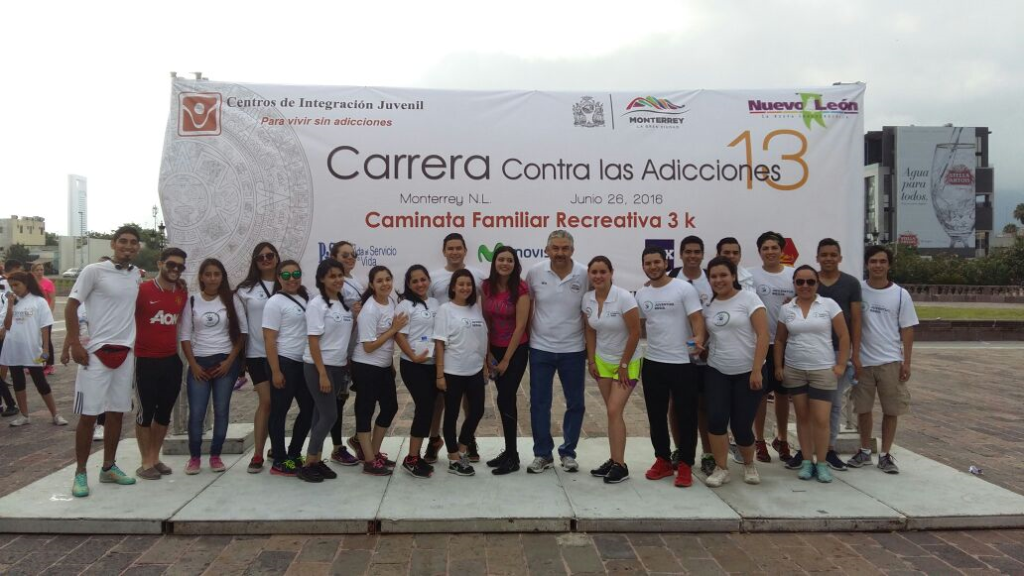
Acciones de Prevención de Adicciones
Con el objetivo de promover la coordinación de los sectores públicos, sociales y privados para ofrecer una red de servicios integrales de prevención, tratamiento y reinserción de las adicciones se llevan a cabo estrategias para hacer frente a esta gran problemática social.

Slide 16
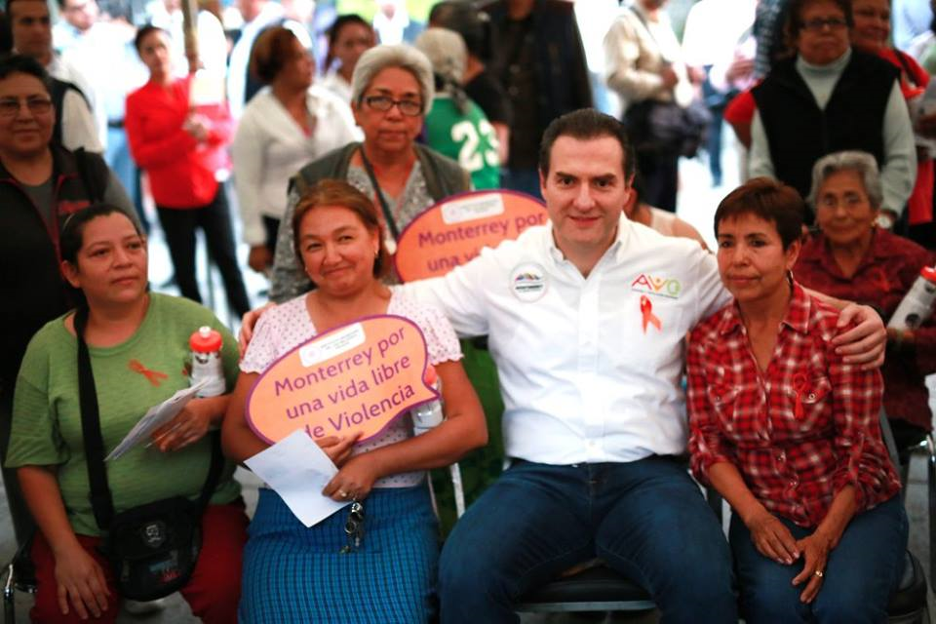
Igualdad de Género en Salud
Para igualar las condiciones de ejercer plenamente el derecho a la salud, se llevan a cabo acciones de empoderamiento de las madres de familia para facilitar el acceso de la familia a los servicios de la salud.

Slide 17
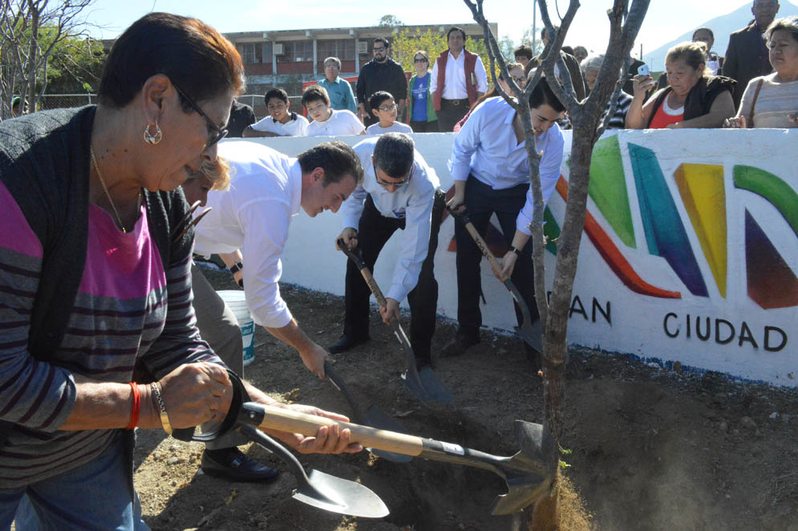
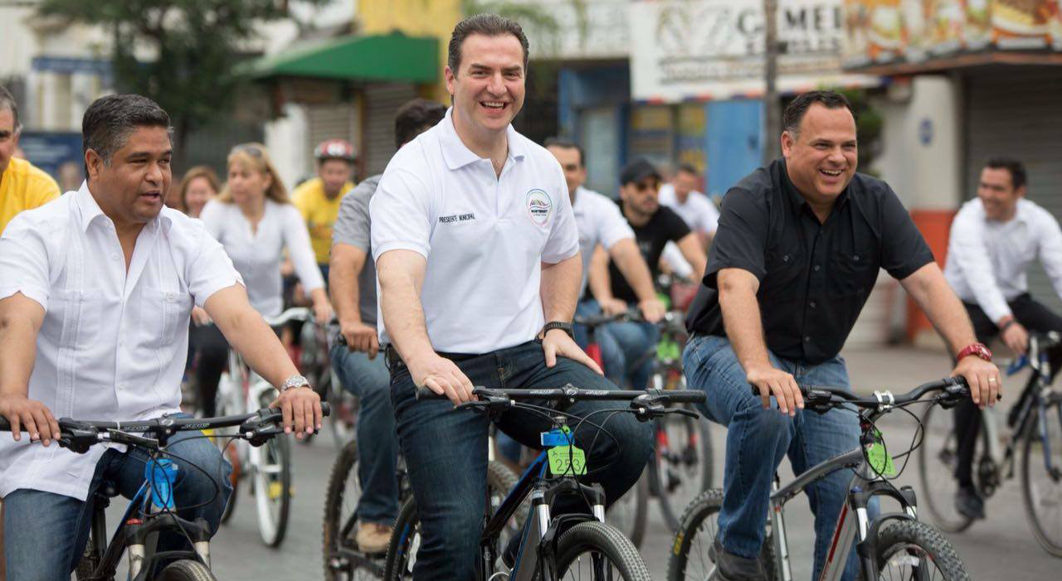
Cambio Climático y Salud
Como una acción del Programa Médico de Barrio para hacer frente a esta problemática se ha desarrollado una estrategia de difundir información sobre las amenazas que plantea el cambio climático para la salud humana y las oportunidades de fomentar la salud reduciendo las emisiones de carbono además de la ampliación de las áreas verdes.

Slide 18
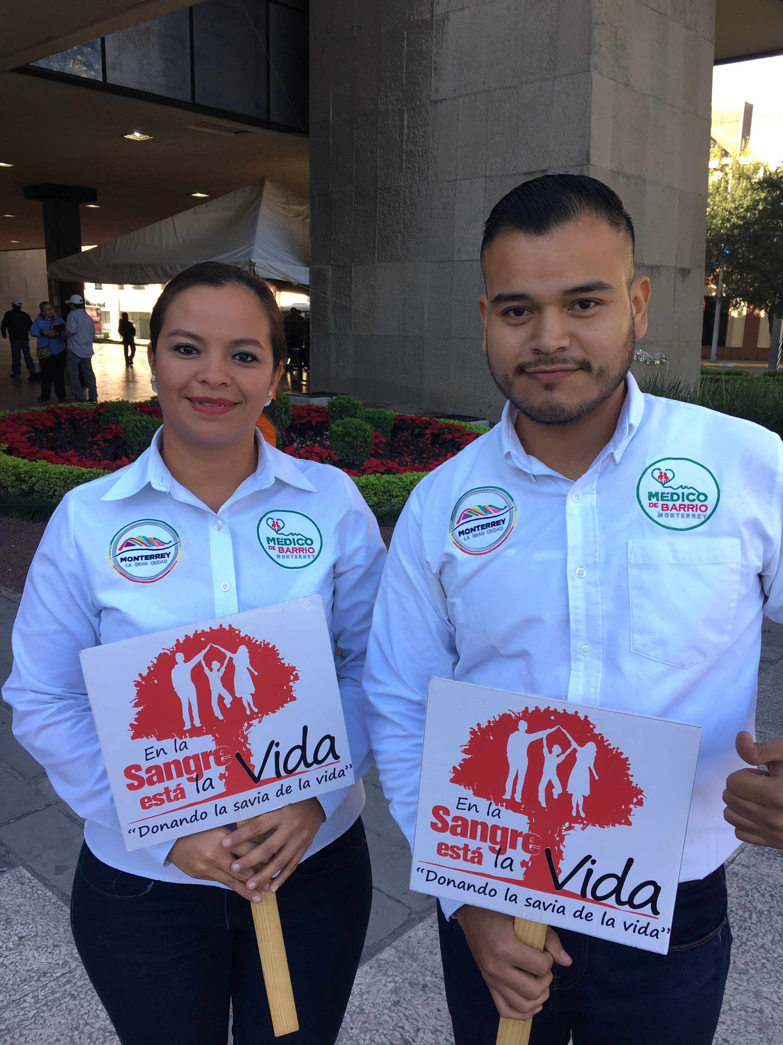
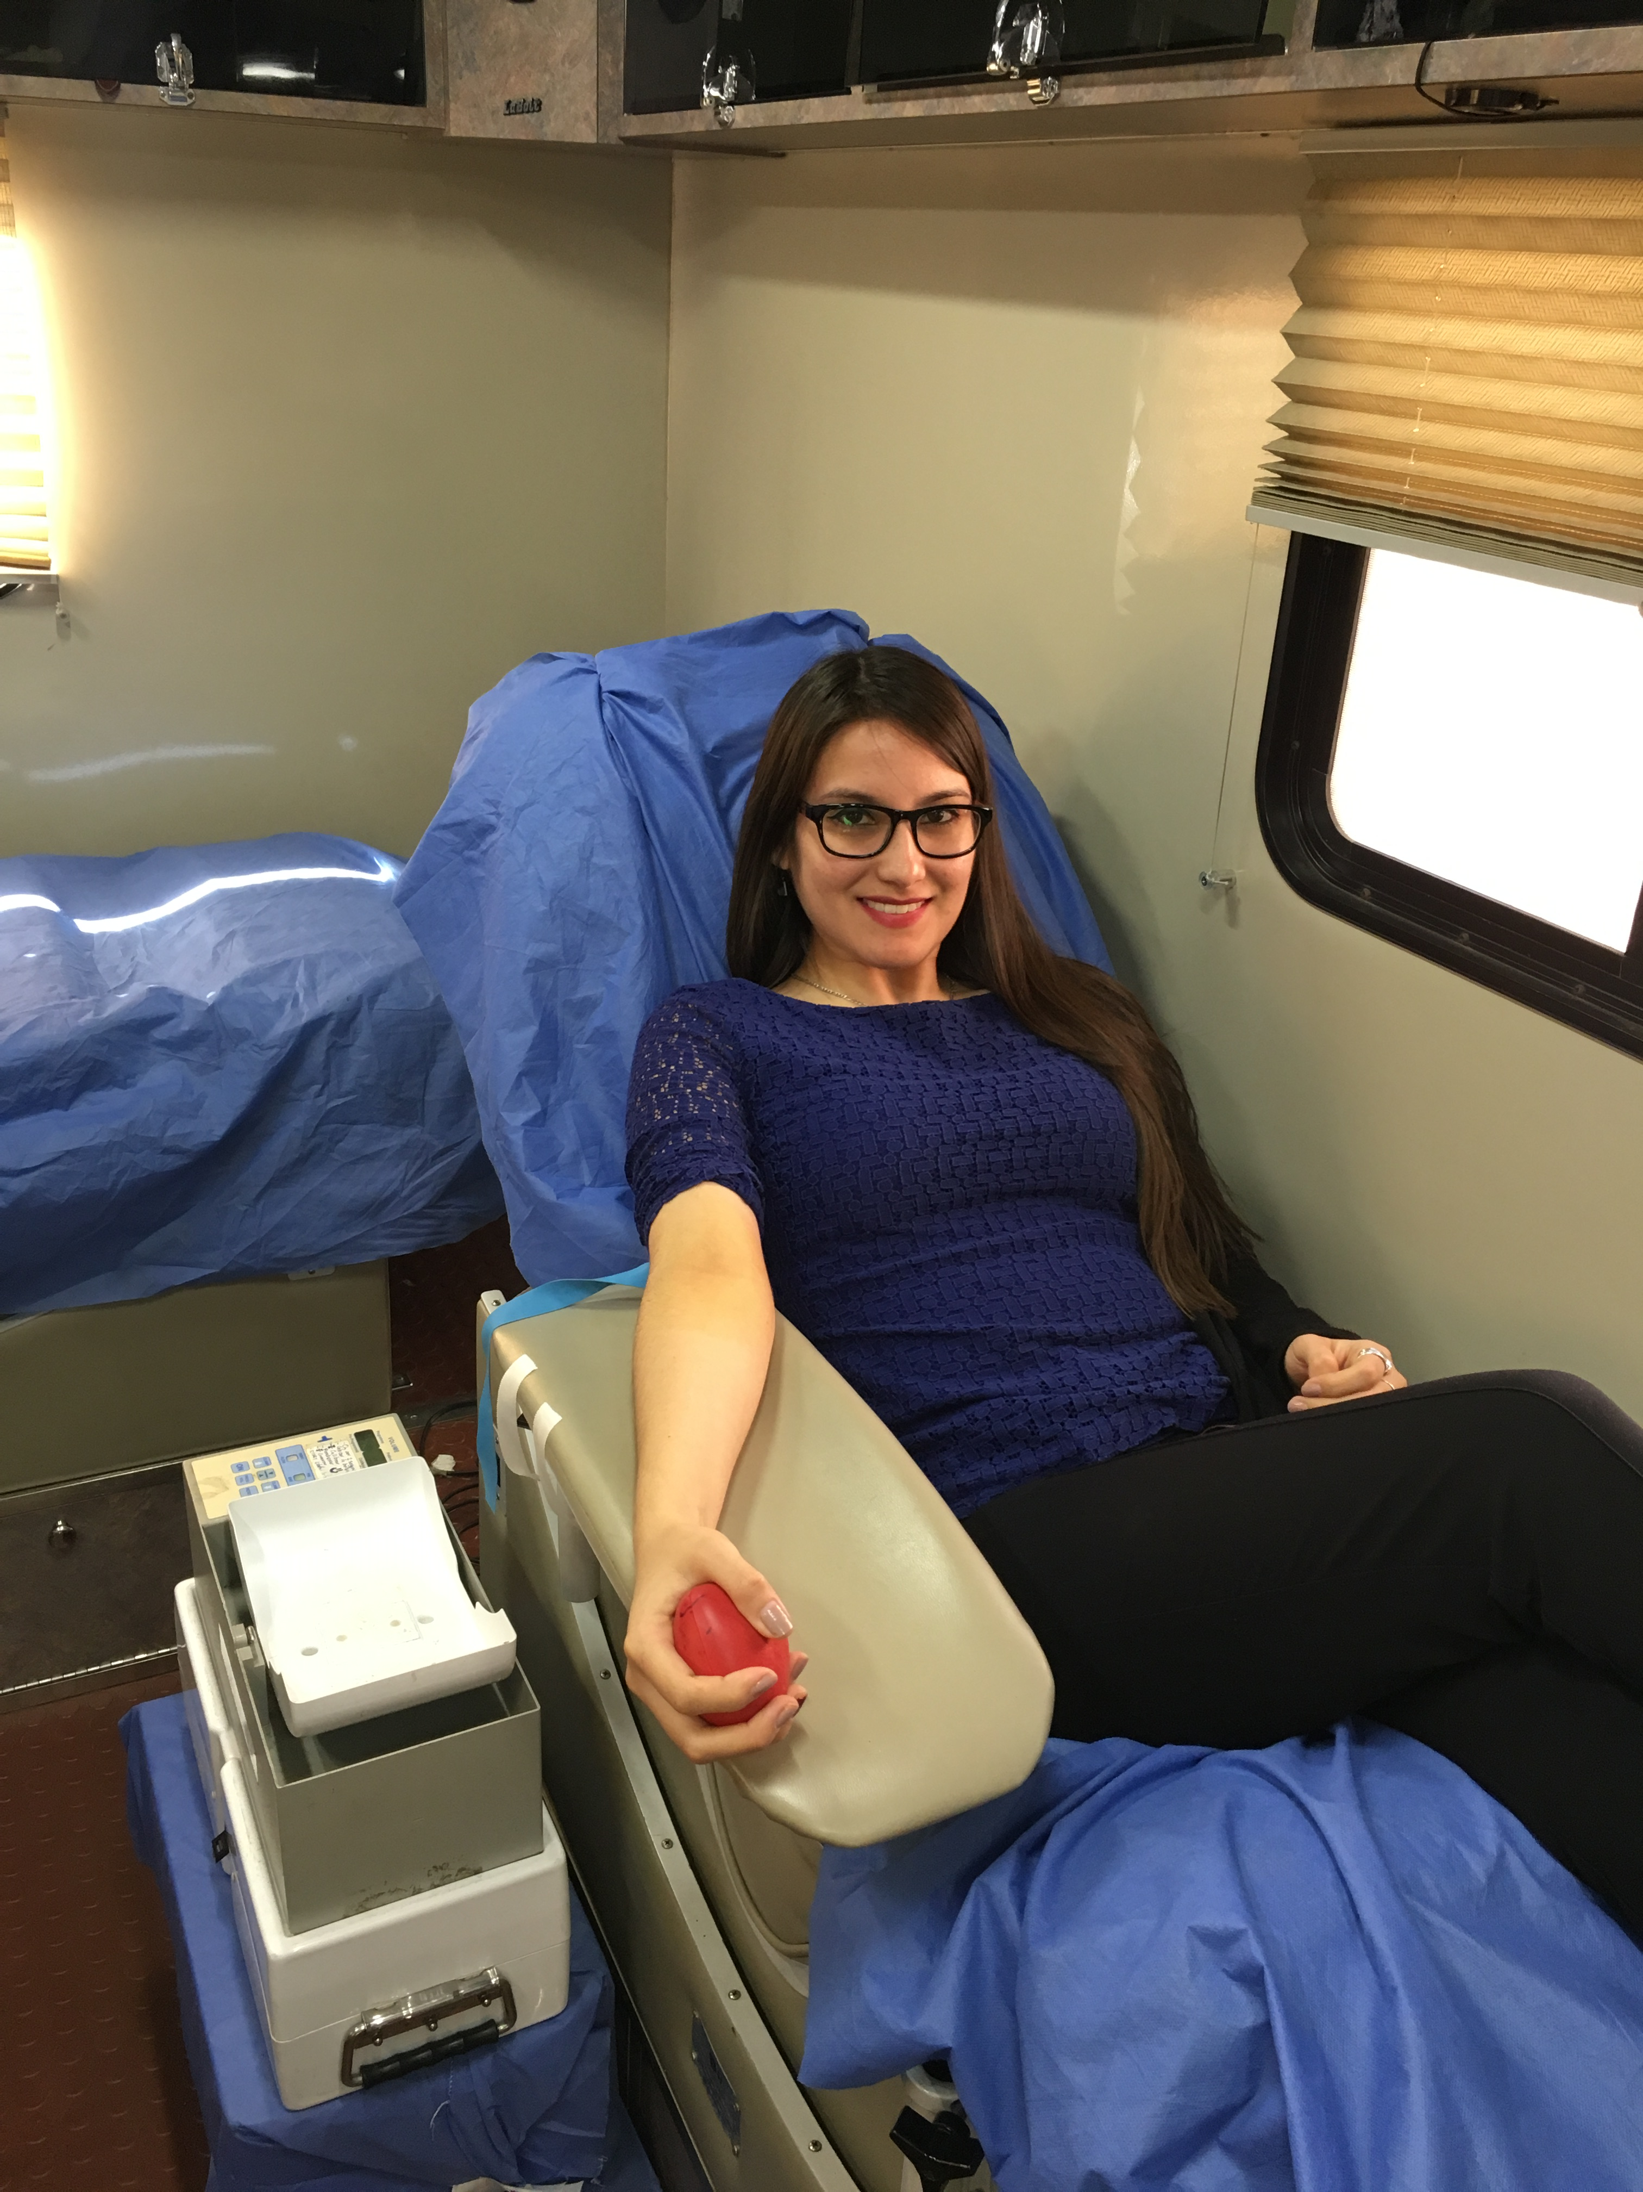
Campaña de Donación de Sangre
Con el fin de concientizar a la población sobre la importancia de este vital liquido se implementó una campaña permanente de donación voluntaria de sangre.

Slide 19
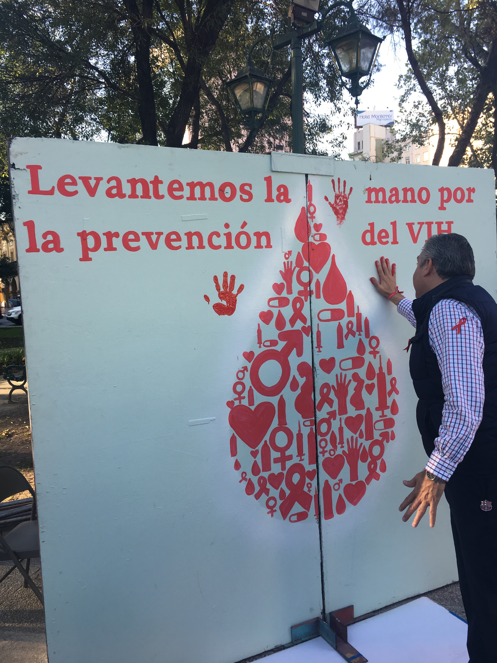
Programa VIH/Sida- ITS
Con el objetivo de implementar estrategias de prevención en toda la población, a través del programa Médico de Barrio se ha logrado tener un gran impacto con acciones de promoción de la salud dirigidas a prevenir la transmisión de esta y otras enfermedades de transmisión sexual .

Slide 20

Acciones de Promoción y Prevención de Cáncer en la Mujer
En conjunto con el Instituto Nacional de Salud Pública y la organización “ Tómatelo a Pecho” se llevo a cabo un taller de capacitación a profesionales de la salud y promotores voluntarios de salud sobre la importancia del cáncer de la mujer .

Slide 21
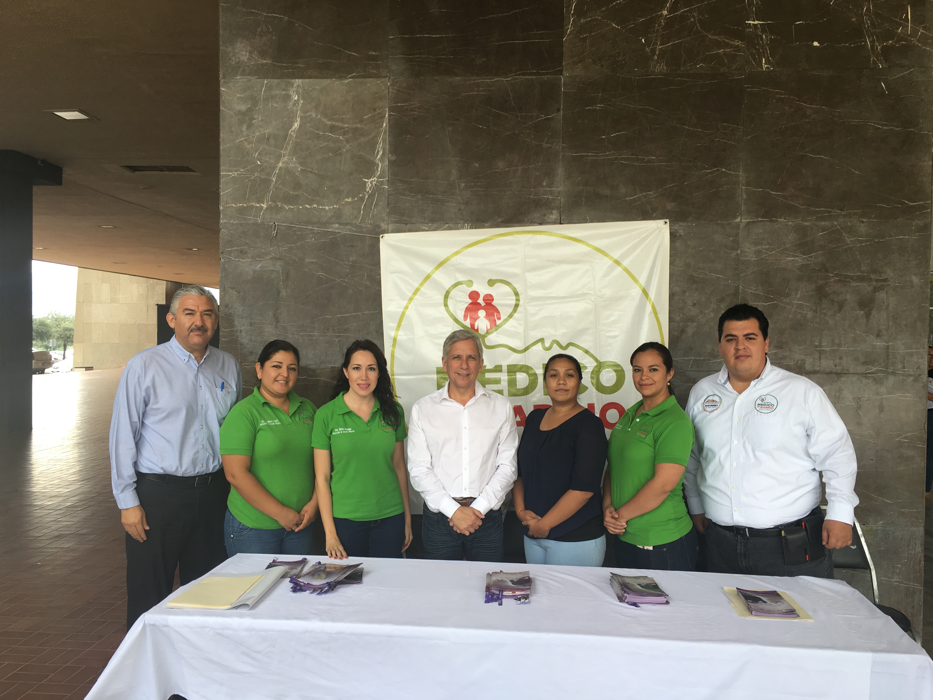
AVANCES DEL PROGRAMA
Presencia activa en más de 113 Colonias.
REGIOMONTANOS ENCUESTADOS
39,790

Slide 22
AVANCES DEL PROGRAMA

